Slide 1

Selbstständigkeit und Teamfähigkeit
Von Martin Lenz und Marvin Ahl

Slide 2

Inhalt
Definitionen
Merkmale
Beispiele
Quellen

Slide 3

Selbstständigkeit
Definition, Beispiele, Merkmale

Slide 4

Definition: Selbstständigkeit
Bezeichnet Fähigkeit und Bereitschaft…
… eigenständig und verantwortlich zu handeln
… eigenes & Handeln anderer zu reflektieren
… eigene Handlungsfähigkeit weiterzuentwickeln

Slide 5

Beispiele: Selbstständigkeit
eigene Arbeitsaufteilung
eigenverantwortliches Einarbeiten in neue Themen
flache Hierachien ohne klare Anweisungen eines „Chefs“

Slide 6

Merkmale: Selbstständigkeit
sich in der Gruppe einordnen.
auf Augenhöhe mit Kollegen kooperieren.
auch mal in einen Kompromiss einzuwilligen.
Kritik anzunehmen.
Meinungsverschiedenheiten sachlich und konstruktiv auszutragen.
gemeinsam mit anderen ein Ziel zu erreichen.
Erfolge zu teilen.

Slide 7

Teamfähigkeit
Definition, Beispiele, Merkmale

Slide 8
Definition: Teamfähigkeit
Persönliche Bereitschaft und Fähigkeit…
… in Gruppen zu arbeiten.
… die Meinungen & Gedanken anderer weiterzuentwickeln.
… sich auf Gruppenprozesse einzulassen.

Slide 9

Beispiele: Teamfähigkeit
Arbeiten in großen Gruppen bzw. Arbeitskreisen
Absprache mit anderen halten

Slide 10

Merkmale: Teamfähigkeit
Eigeninitiative
Kreativität
Durchhaltevermögen
Selbstdisziplin
Organisationstalent
Lösungsorientierung
Zuverlässigkeit
Verwantwortungsbewusstsein

Slide 11
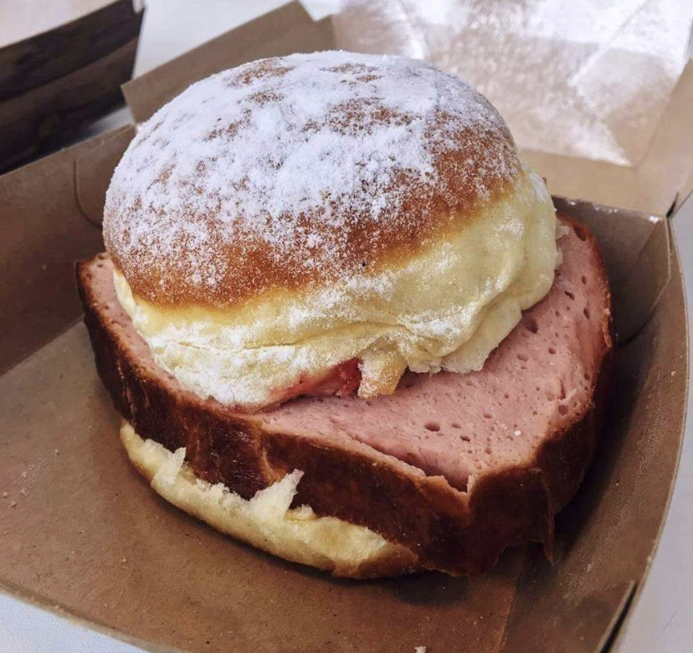
Vielen Dank für die Aufmerksamkeit!
Ende

